Slide 1
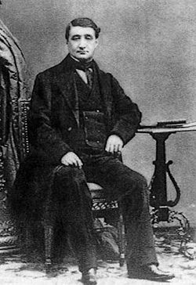
LUIS LUZIANO BONAPARTE
Egilea: Jone Aginaga

Slide 2
LANAK
Carte des sept provinces basques, 1863.
Le Verbe Basque en tableaux, 1869.
Études sur les trois dialectes basques des vallées d'Aezcoa, de Salazar et de Roncal, 1873.
Observations sur le basque de Fontarabie, d'Irun, etc., 1877.

Slide 3
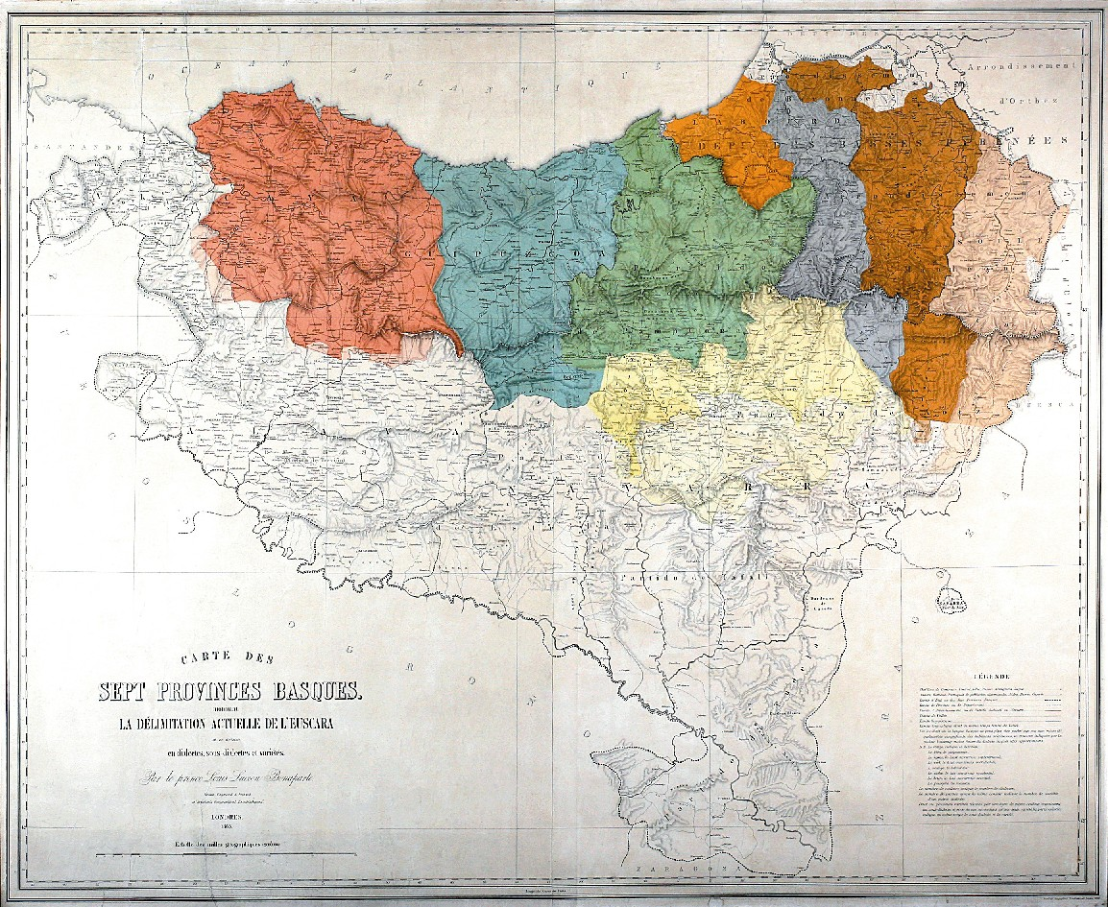
EUSKALKIEN SAILKAPENA
Euskalki guztiak hiru talde nagusitan banatzen ditu:
Bizkaiera
Gipuzkera, Iparraldeko eta Hegoaldeko Goi-Nafarrera eta Lapurtera
Zuberera, Ekialdeko eta Mendebaldeko Behe Nafarrera.

